Slide 1
Sınıf Temelleri
Sınıf içinde tanımlanan metot ve değişkenlere, sınıfın üyeleri denir.
Java sınıfları bir main() metoduna sahip olmak zorunda değildir.
Eğer o sınıf programın başlangıcı ise o zaman bir tane main metodu tanımlanır.
Appletlerde ise main metoduna ihtiyaç duyulmaz.

Slide 2
Basit Sınıf
class Kutu {
double en;
double boy;
double yukseklik;
}
Kutu sandik = new Kutu();
Kutu sandik → nesnenin referansını bildirir.
sandik= new Kutu() → bir kutu nesnesi oluşturulur.
New komutu: Bellekte bir nesne için dinamik olarak yer ayırır.
Run-time zamanında olur.
Basit tipler için nesne oluşturulmaz.Böylece bu tipteki değişkenler daha verimli çalışırlar.

Slide 3
8.2 Örnek 1:Zamanı Gösteren Veri Tipini Sınıfla Tanımlama
Time1 ve TimeTest adında iki sınıfımız var.
  Time1.java, Time1 sınıfını gösteriyor.
  TimeTest.java, TimeTest sınıfını gösteriyor.
  public tanıtılmış sınıflar mutlaka ayrı dosyalarda tanıtılmalıdır.
  Time1 sınıfı kendi başına çalıştırılamaz.
    main metodu yok
    main metodunu içeren sınıf olan TimeTest sınıfı, Time1 objesini oluşturur ve kullanır.

Slide 4
1 // Fig. 8.1: Time1.java
2 // Time1 class declaration maintains the time in 24-hour format.
3 import java.text.DecimalFormat;
4
5 public class Time1 extends Object {
6 private int hour; // 0 - 23
7 private int minute; // 0 - 59
8 private int second; // 0 - 59
9
10 // Time1 constructor initializes each instance variable to zero;
11 // ensures that each Time1 object starts in a consistent state
12 public Time1()
13 {
14 setTime( 0, 0, 0 );
15 }
16
17 // set a new time value using universal time; perform
18 // validity checks on the data; set invalid values to zero
19 public void setTime( int h, int m, int s )
20 {
21 hour = ( ( h >= 0 && h < 24 ) ? h : 0 );
22 minute = ( ( m >= 0 && m < 60 ) ? m : 0 );
23 second = ( ( s >= 0 && s < 60 ) ? s : 0 );
24 }
25
Time1 (subclass) extends superclass java.lang.Object (Chapter 9 discusses inheritance)
private variables (and methods) are accessible only to methods in this class
Time1 constructor creates Time1 object then invokes method setTime
Method setTime sets private variables according to arguments
public methods (and variables) are accessible wherever program has Time1 reference
Notes:
Object sınıfını bul (java.lang.Object) metodlarını göster.
Java.text.DecimalFormat bul ve örnekleri göster.

Slide 5
Time1.java
26 // convert to String in universal-time format
27 public String toUniversalString()
28 {
29 DecimalFormat twoDigits = new DecimalFormat( "00" );
30
31 return twoDigits.format( hour ) + ":" +
32 twoDigits.format( minute ) + ":" + twoDigits.format( second );
33 }
34
35 // convert to String in standard-time format
36 public String toStandardString()
37 {
38 DecimalFormat twoDigits = new DecimalFormat( "00" );
39
40 return ( (hour == 12 || hour == 0) ? 12 : hour % 12 ) + ":" +
41 twoDigits.format( minute ) + ":" + twoDigits.format( second ) +
42 ( hour < 12 ? " AM" : " PM" );
43 }
44
45 } // end class Time1

Slide 6
Örnek 1:Zamanı Gösteren Veri Tipini Sınıfla Tanımlama (devam)
Her Java sınıfı başka bir sınıfı miras alır.
  Time1 sınıfı java.lang.Object sınıfını miras alır (extend).
  Eğer bir sınıf tanımında extend sözcüğü yoksa o sınıf
    Kesinlikle Object sınıfını miras almıştır.
  Object Sınıfı
    Metotları
      Object clone()
      boolean equals(Object nesne)
      void finalize()
      String toString()
      Class getClas()
      int hashCode()
      void notify()
      ....

Slide 7
Örnek 1:Zamanı Gösteren Veri Tipini Sınıfla Tanımlama (devam)
Sınıf yapılandırıcısı ( constructor)
  Sınıf ismi ile aynı adı taşır.
  Sınıfa ait değişkenlerin ilk değerlerini verir.
  O sınıfa ait bir obje oluşturulacağı zaman otomatik olarak yapılandırıcı çağrılır.
  Parametre alabilir ama geriye değer döndürmez.
  Bir sınıf birden fazla yapılandırıcıya sahip olabilir.(overloading sayesinde)
  Time1 sınıfının yapılandırıcısı (satır 12-15)

Slide 8
Örnek 1:Zamanı Gösteren Veri Tipini Sınıfla Tanımlama (devam)
Sınıf yapılandırıcısı ( constructor)
  Eğer uygulamamıza herhangi bir yapılandırıcı koymazsak Java bu işlemi kendi otomatik olarak yapmaktadır.
  Varsayılan yapılandırcılar (parametresiz yapılandırcılar,default constructor veya “no-args” constructor) içi boş bir yordam olarak düşünülebilir
  Eğer kendimiz yapılandırıcı yazarsak, Java bizden varsıyılan yapılandırıcı desteğini çekecektir.
  Kendimize ait özel yapılandırıcılar tanımlarsak Java’ya
  "Ben ne yaptığımı biliyorum, lütfen karışma" demiş oluruz.

Slide 9
TimeTest1.java
Line 9
Declare and create instance of class Time1 by calling Time1 constructor
Lines 12-26 TimeTest1 interacts with Time1 by calling Time1 public methods
1 // Fig. 8.2: TimeTest1.java
2 // Class TimeTest1 to exercise class Time1.
3 import javax.swing.JOptionPane;
4
5 public class TimeTest1 {
6
7 public static void main( String args[] )
8 {
9 Time1 time = new Time1(); // calls Time1 constructor
10
11 // append String version of time to String output
12 String output = "The initial universal time is: " +
13 time.toUniversalString() + "\nThe initial standard time is: " +
14 time.toStandardString();
15
16 // change time and append updated time to output
17 time.setTime( 13, 27, 6 );
18 output += "\n\nUniversal time after setTime is: " +
19 time.toUniversalString() +
20 "\nStandard time after setTime is: " + time.toStandardString();
21
22 // set time with invalid values; append updated time to output
23 time.setTime( 99, 99, 99 );
24 output += "\n\nAfter attempting invalid settings: " +
25 "\nUniversal time: " + time.toUniversalString() +
26 "\nStandard time: " + time.toStandardString();
27
Declare and create instance of class Time1 by calling Time1 constructor
TimeTest1 interacts with Time1 by calling Time1 public methods

Slide 10
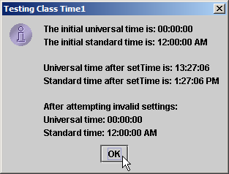
TimeTest1.java
28 JOptionPane.showMessageDialog( null, output,
29 "Testing Class Time1", JOptionPane.INFORMATION_MESSAGE );
30
31 System.exit( 0 );
32
33 } // end main
34
35 } // end class TimeTest1

Slide 11
TimeTest2.java
Lines 9-11
Compiler error – TimeTest2 cannot directly access Time1’s private data
1 // Fig. 8.3: TimeTest2.java
2 // Errors resulting from attempts to access private members of Time1.
3 public class TimeTest2 {
4
5 public static void main( String args[] )
6 {
7 Time1 time = new Time1();
8
9 time.hour = 7; // error: hour is a private instance variable
10 time.minute = 15; // error: minute is a private instance variable
11 time.second = 30; // error: second is a private instance variable
12 }
13
14 } // end class TimeTest2
Compiler error – TimeTest2 cannot directly access Time1’s private data
TimeTest2.java:9: hour has private access in Time1
time.hour = 7; // error: hour is a private instance variable
^
TimeTest2.java:10: minute has private access in Time1
time.minute = 15; // error: minute is a private instance variable
^
TimeTest2.java:11: second has private access in Time1
time.second = 30; // error: second is a private instance variable
^
3 errors

Slide 12
Kullanılan Nesnenin Üyelerine this Kalıbı ile Referans Verme
Anahtar kelime this (this reference)
  Nesnenin kendisini referans etmesini sağlar.
  Bu referans sayesinde nesnelere ait global alanlara erişme fırsatı buluruz.

Slide 13
ThisTest.java
1 // Fig. 8.4: ThisTest.java
2 // Using the this reference to refer to instance variables and methods.
3 import javax.swing.*;
4 import java.text.DecimalFormat;
5
6 public class ThisTest {
7
8 public static void main( String args[] )
9 {
10 SimpleTime time = new SimpleTime( 12, 30, 19 );
11
12 JOptionPane.showMessageDialog( null, time.buildString(),
13 "Demonstrating the \"this\" Reference",
14 JOptionPane.INFORMATION_MESSAGE );
15
16 System.exit( 0 );
17 }
18
19 } // end class ThisTest
20
21 // class SimpleTime demonstrates the "this" reference
22 class SimpleTime {
23 private int hour;
24 private int minute;
25 private int second;
26

Slide 14
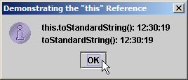
ThisTest.java
Lines 31-33 this used to distinguish between argumens and variables
Lines 39-40 use explicit and implicit this to call toStandarsString
27 // constructor uses parameter names identical to instance variable
28 // names; "this" reference required to distinguish between names
29 public SimpleTime( int hour, int minute, int second )
30 {
31 this.hour = hour; // set "this" object's hour
32 this.minute = minute; // set "this" object's minute
33 this.second = second; // set "this" object's second
34 }
35
36 // use explicit and implicit "this" to call toStandardString
37 public String buildString()
38 {
39 return "this.toStandardString(): " + this.toStandardString() +
40 "\ntoStandardString(): " + toStandardString();
41 }
42
43 // return String representation of SimpleTime
44 public String toStandardString()
45 {
46 DecimalFormat twoDigits = new DecimalFormat( "00" );
47
48 // "this" is not required here, because method does not
49 // have local variables with same names as instance variables
50 return twoDigits.format( this.hour ) + ":" +
51 twoDigits.format( this.minute ) + ":" +
52 twoDigits.format( this.second );
53 }
54
55 } // end class SimpleTime
this used to distinguish between arguments and ThisTest variables
Use explicit and implicit this to call toStandardString

Slide 15
Java’da Aynı isimde metodlar oluşturabilir miyiz? (Overloading)
Normalde aynı isimde metod oluşturulamaz.
Fakat Java’ da ezme (Overloading) mekanizmasıyla aynı isimde metodlar oluşturulabilir.
İşletilecek Adaş yordamlar, aldıkları parametre
türü ve sayısına göre ayırt edilirler.

Slide 16
Time2.java
Lines 12-15
No-argument (default) constructor
Line 14
Use this to invoke the Time2 constructor declared at lines 30-33
Lines 18-21
Overloaded constructor has one int argument
Lines 24-27
Second overloaded constructor has two int arguments
1 // Fig. 8.5: Time2.java
2 // Time2 class declaration with overloaded constructors.
3 import java.text.DecimalFormat;
4
5 public class Time2 {
6 private int hour; // 0 - 23
7 private int minute; // 0 - 59
8 private int second; // 0 - 59
9
10 // Time2 constructor initializes each instance variable to zero;
11 // ensures that Time object starts in a consistent state
12 public Time2()
13 {
14 this( 0, 0, 0 ); // invoke Time2 constructor with three arguments
15 }
16
17 // Time2 constructor: hour supplied, minute and second defaulted to 0
18 public Time2( int h )
19 {
20 this( h, 0, 0 ); // invoke Time2 constructor with three arguments
21 }
22
23 // Time2 constructor: hour and minute supplied, second defaulted to 0
24 public Time2( int h, int m )
25 {
26 this( h, m, 0 ); // invoke Time2 constructor with three arguments
27 }
28
No-argument (default) constructor
Use this to invoke the Time2 constructor declared at lines 30-33
Overloaded constructor has one int argument
Second overloaded constructor has two int arguments

Slide 17
Time2.java
Lines 30-33
Third overloaded constructor has three int arguments
Lines 36-40
Fourth overloaded constructor has Time2 argument
29 // Time2 constructor: hour, minute and second supplied
30 public Time2( int h, int m, int s )
31 {
32 setTime( h, m, s ); // invoke setTime to validate time
33 }
34
35 // Time2 constructor: another Time2 object supplied
36 public Time2( Time2 time )
37 {
38 // invoke Time2 constructor with three arguments
39 this( time.hour, time.minute, time.second );
40 }
41
42 // set a new time value using universal time; perform
43 // validity checks on data; set invalid values to zero
44 public void setTime( int h, int m, int s )
45 {
46 hour = ( ( h >= 0 && h < 24 ) ? h : 0 );
47 minute = ( ( m >= 0 && m < 60 ) ? m : 0 );
48 second = ( ( s >= 0 && s < 60 ) ? s : 0 );
49 }
50
51 // convert to String in universal-time format
52 public String toUniversalString()
53 {
54 DecimalFormat twoDigits = new DecimalFormat( "00" );
55
56 return twoDigits.format( hour ) + ":" +
57 twoDigits.format( minute ) + ":" + twoDigits.format( second );
58 }
Third overloaded constructor has three int arguments
Fourth overloaded constructor has Time2 argument

Slide 18
Time2.java
59
60 // convert to String in standard-time format
61 public String toStandardString()
62 {
63 DecimalFormat twoDigits = new DecimalFormat( "00" );
64
65 return ( (hour == 12 || hour == 0) ? 12 : hour % 12 ) + ":" +
66 twoDigits.format( minute ) + ":" + twoDigits.format( second ) +
67 ( hour < 12 ? " AM" : " PM" );
68 }
69
70 } // end class Time2

Slide 19
TimeTest3.java
Lines 9-14
Instantiate each Time2 reference using a different constructor
1 // Fig. 8.6: TimeTest3.java
2 // Overloaded constructors used to initialize Time2 objects.
3 import javax.swing.*;
4
5 public class TimeTest3 {
6
7 public static void main( String args[] )
8 {
9 Time2 t1 = new Time2(); // 00:00:00
10 Time2 t2 = new Time2( 2 ); // 02:00:00
11 Time2 t3 = new Time2( 21, 34 ); // 21:34:00
12 Time2 t4 = new Time2( 12, 25, 42 ); // 12:25:42
13 Time2 t5 = new Time2( 27, 74, 99 ); // 00:00:00
14 Time2 t6 = new Time2( t4 ); // 12:25:42
15
16 String output = "Constructed with: " +
17 "\nt1: all arguments defaulted" +
18 "\n " + t1.toUniversalString() +
19 "\n " + t1.toStandardString();
20
21 output += "\nt2: hour specified; minute and second defaulted" +
22 "\n " + t2.toUniversalString() +
23 "\n " + t2.toStandardString();
24
25 output += "\nt3: hour and minute specified; second defaulted" +
26 "\n " + t3.toUniversalString() +
27 "\n " + t3.toStandardString();
Instantiate each Time2 reference using a different constructor

Slide 20
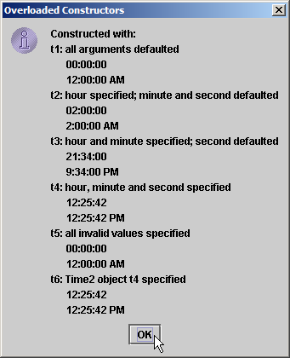
TimeTest3.java
28
29 output += "\nt4: hour, minute and second specified" +
30 "\n " + t4.toUniversalString() +
31 "\n " + t4.toStandardString();
32
33 output += "\nt5: all invalid values specified" +
34 "\n " + t5.toUniversalString() +
35 "\n " + t5.toStandardString();
36
37 output += "\nt6: Time2 object t4 specified" +
38 "\n " + t6.toUniversalString() +
39 "\n " + t6.toStandardString();
40
41 JOptionPane.showMessageDialog( null, output,
42 "Overloaded Constructors", JOptionPane.INFORMATION_MESSAGE );
43
44 System.exit( 0 );
45
46 } // end main
47
48 } // end class TimeTest3

Slide 21
Java Override
.
Java’da bir sınıfın interface ve ata sınıfında yer alan metodları implement etmek veya değiştirmek için yazdığımız metodu @Override annotasyonu ile işaretleyerek bunu belirtmiş oluruz. Bir sınıf içerisinde Override anotasyonu metodun üst sınıflardan geldiğini bilmek için güzel bir araçtır. Varolmasının en temel amacı da budur.

Slide 22
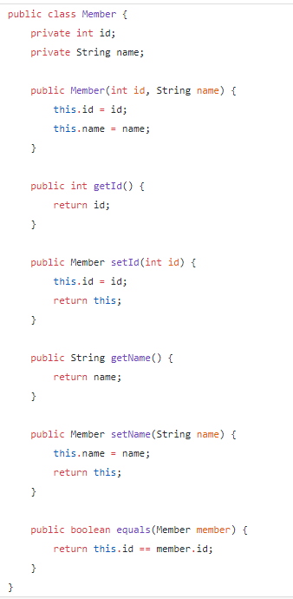
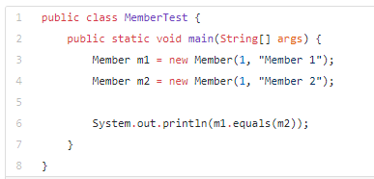

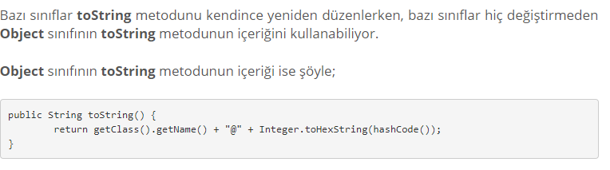
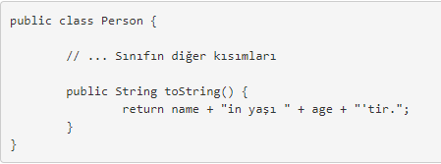

Slide 23
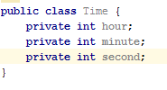
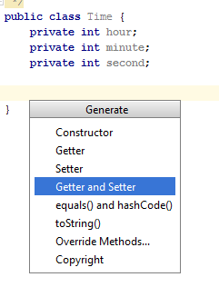
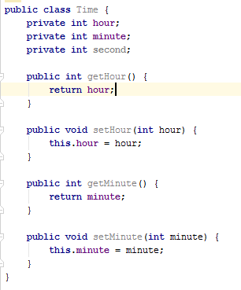
8.8 Set ve Get Metodları Kullanımı
Erişen metod (“get” method)
  public method
  private türündeki verileri okumayı sağlar.
Değiştiren metod (“set” method)
  public method
  private türündeki verileri değişimini sağlar.

Slide 24
8.10 Çöp Toplayıcısı (Garbage Collection)
Çöp Toplayıcısı
  Java dilinde, C++ dilinde olduğu gibi oluşturulan nesnelerimizi işleri bitince yok etme özgürlüğü kodu yazan kişinin elinde değildir
  Bir nesnenin gerçekten çöp olup olmadığına karar veren mekanizma çöp toplayıcısıdır ( garbage collector).
Notes:
Bu finalize metoduna bak.

Slide 25
finalize () metodu
Akıllarda tutulması gereken diğer bir konu ise eğer uygulamanız çok fazla sayıda çöp nesnesi ( kullanılmayan nesne) üretmiyorsa, çöp toplayıcısı ( garbage collector) devreye girmeyebilir.
Birbaşka önemli nokta;
  System.gc()
  ile çöp toplayıcısını tetiklemezsek , çöp toplayıcısının ne
  zaman devreye girip çöp haline dönüºmüº olan nesneleri
  bellekten temizleneceği bilinemez.

Slide 26
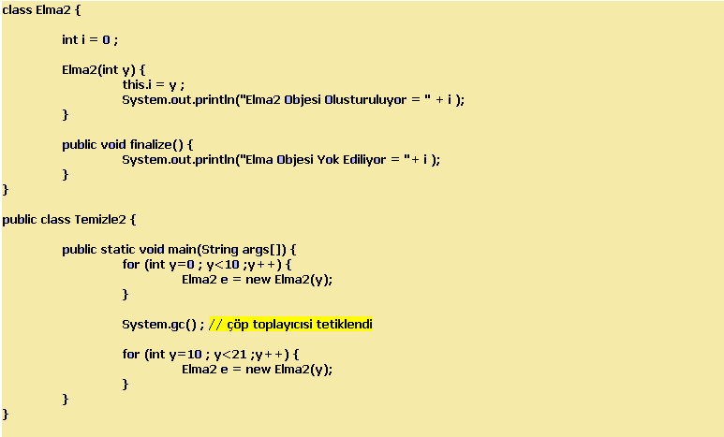
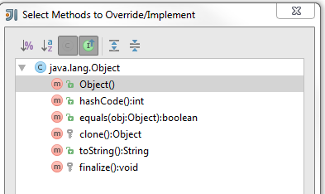

Slide 27
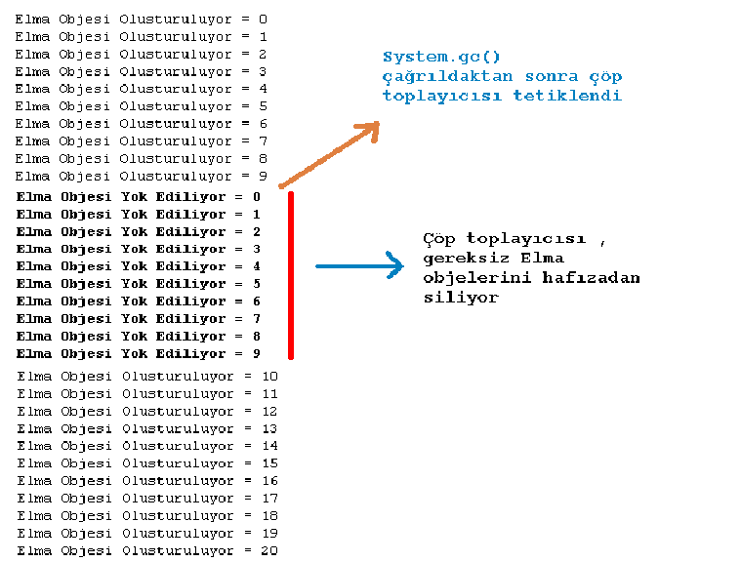

Slide 28
8.11 Static Sınıf Üyeleri
static tanımlanmış değişkenler
  Sadece global olan alanlara statik özelliğini verebiliriz.
  Yerel değişkenlerin statik olma özellikleri yoktur.
  Statik alanlar, bir sınıfa ait olan tüm nesneler için aynı bellek alanında bulunurlar.
static tanımlanmış metodlar
  Statik yordamlar (sınıf yordamlar), nesnelerden bağımsız yordamlardır.
  Statik bir yordamı çağırmak için herhangi bir sınıfa ait nesne oluşturma zorunluluğu yoktur.
  Statik olmayan yordamlardan (nesneye ait yordamlar),statik yordamları rahatlıkla çağırılabilmesine karşın statik yordamlardan nesne yordamlarını doğrudan çağıramayız.

Slide 29
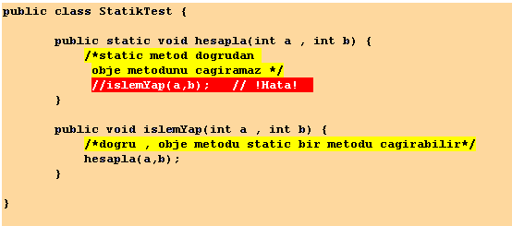

Slide 30
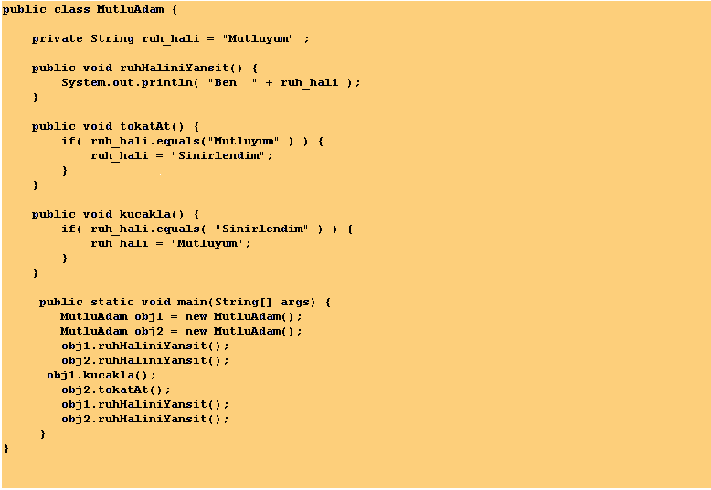
Bir metodun static mi yoksa obje metodu olup olmayacağına nasıl karar vereceğiz?

Slide 31
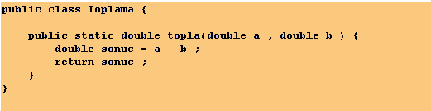
Bir metodun static mi yoksa obje metodu olup olmayacağına nasıl karar vereceğiz?

Slide 32
8.12 Final ile Tanıtılmış Değişkenler
final anahtar kelimesi
  Değişken güncelleştirilemez.
    final değişkeni değiştirmeye kalkılsa hata verir.
  private final int INCREMENT = 5;
    INCREMENT değişkeni sabit olarak tanıtılmıştır.

Slide 33
IncrementTest.java
1 // Fig. 8.14: IncrementTest.java
2 // Initializing a final variable.
3 import java.awt.*;
4 import java.awt.event.*;
5 import javax.swing.*;
6
7 public class IncrementTest extends JApplet implements ActionListener {
8 private Increment incrementObject;
9 private JButton button;
10
11 // set up GUI
12 public void init()
13 {
14 incrementObject = new Increment( 5 );
15
16 Container container = getContentPane();
17
18 button = new JButton( "Click to increment" );
19 button.addActionListener( this );
20 container.add( button );
21 }
22
23 // add INCREMENT to total when user clicks button
24 public void actionPerformed( ActionEvent actionEvent )
25 {
26 incrementObject.increment();
27 showStatus( incrementObject.toIncrementString() );
28 }
29
30 } // end class IncrementTest
31

Slide 34
Increment.java
Line 36 final keyword declares INCREMENT as constant
Line 41 final variable INCREMENT must be initialized before using it
32 // class containing constant variable
33 class Increment {
34 private int count = 0; // number of increments
35 private int total = 0; // total of all increments
36 private final int INCREMENT; // constant variable
37
38 // initialize constant INCREMENT
39 public Increment( int incrementValue )
40 {
41 INCREMENT = incrementValue; // intialize constant variable (once)
42 }
43
44 // add INCREMENT to total and add 1 to count
45 public void increment()
46 {
47 total += INCREMENT;
48 ++count;
49 }
50
51 // return String representation of an Increment object's data
52 public String toIncrementString()
53 {
54 return "After increment " + count + ": total = " + total;
55 }
56
57 } // end class Increment
final keyword declares INCREMENT as constant
final variable INCREMENT must be initialized before using it

Slide 35
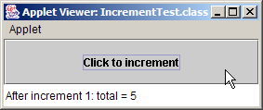
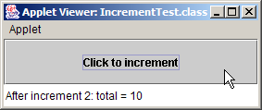

IncrementTest.java:40: variable INCREMENT might not have been initialized
{
^
1 error

Slide 36
8.13 Paketler Oluşturma
Bizler programlarımıza paketler dahil (import) ederiz.
  İlişkili sınıflar yada arayüzler
  Complex uygulamaları daha kolay yönetmek için.
  Yazılımların yeniden kullanabilirliğini artırma
  Tekil sınıf isimleri sağlamak için
    Popüler paket-isimlendirme
      Internet domain isminin tersi
        e.g., com.deitel
Notes:
Paketlere bak.

Slide 37
Time1.java
Line 3
Class Time1 is placed in this package
Line 3
Class Time1 is in directory com/deitel/jhtp5/ch08
Line 5 import class DecimalFormat from package java.text
1 // Fig. 8.16: Time1.java
2 // Time1 class declaration maintains the time in 24-hour format.
3 package com.deitel.jhtp5.ch08;
4
5 import java.text.DecimalFormat;
6
7 public class Time1 extends Object {
8 private int hour; // 0 - 23
9 private int minute; // 0 - 59
10 private int second; // 0 - 59
11
12 // Time1 constructor initializes each instance variable to zero;
13 // ensures that each Time1 object starts in a consistent state
14 public Time1()
15 {
16 setTime( 0, 0, 0 );
17 }
18
19 // set a new time value using universal time; perform
20 // validity checks on the data; set invalid values to zero
21 public void setTime( int h, int m, int s )
22 {
23 hour = ( ( h >= 0 && h < 24 ) ? h : 0 );
24 minute = ( ( m >= 0 && m < 60 ) ? m : 0 );
25 second = ( ( s >= 0 && s < 60 ) ? s : 0 );
26 }
27
Class Time1 is placed in this package
Class Time1 is in directory com/deitel/jhtp5/ch08
import class DecimalFormat from package java.text

Slide 38
Time1.java
Line 31
DecimalFormat from package java.text
28 // convert to String in universal-time format
29 public String toUniversalString()
30 {
31 DecimalFormat twoDigits = new DecimalFormat( "00" );
32
33 return twoDigits.format( hour ) + ":" +
34 twoDigits.format( minute ) + ":" + twoDigits.format( second );
35 }
36
37 // convert to String in standard-time format
38 public String toStandardString()
39 {
40 DecimalFormat twoDigits = new DecimalFormat( "00" );
41
42 return ( (hour == 12 || hour == 0) ? 12 : hour % 12 ) + ":" +
43 twoDigits.format( minute ) + ":" + twoDigits.format( second ) +
44 ( hour < 12 ? " AM" : " PM" );
45 }
46
47 } // end class Time1
DecimalFormat from package java.text

